Slide 1
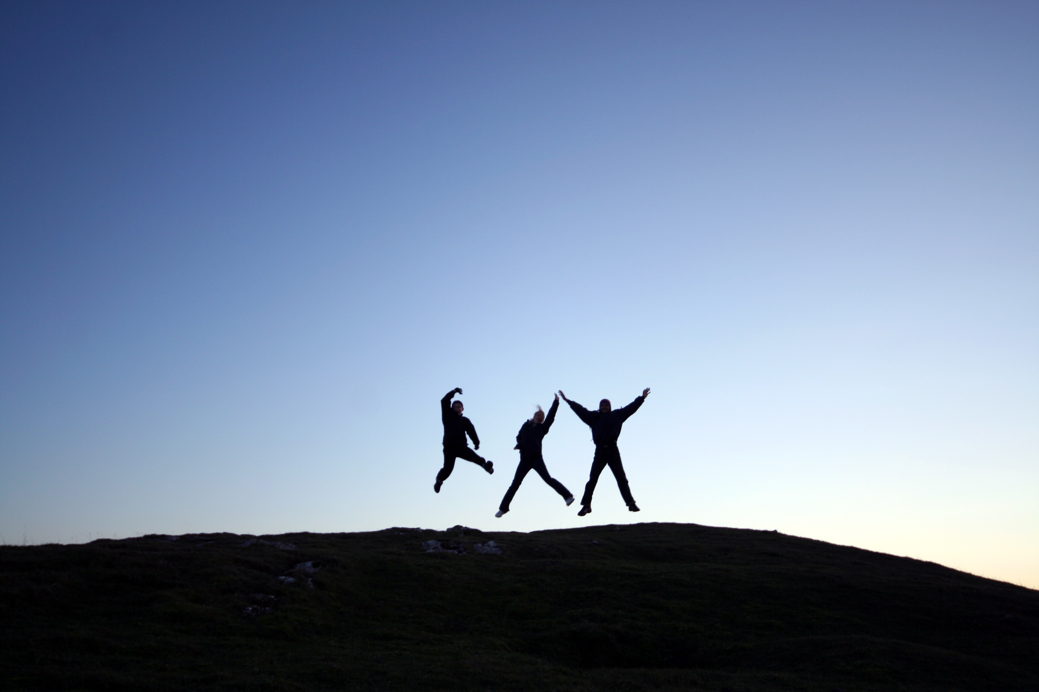
Philippians 1:12-30
ફિલિપ્પીઓને પત્ર ૧ : ૧૨-૩૦
Dr. Rick Griffith, Crossroads International Church
cicfamily.com & BibleStudyDownloads.org

Slide 2
Philippians 1:12-30
ફિલિપ્પીઓને પત્ર ૧:૧૨-૩૦
૧૨ ભાઈઓ, મને જે જે દુઃખો પડ્યાં, તે સુવાર્તાને [ વિધ્નરૂપ થવાને બદલે તેનો ] પ્રસાર થવામાં સહાયભૂત થયાં, એ તમે જાણો એવું હું ઇચ્છું છું;
૧૩ કેમકે ખ્રિસ્તને લીધે જે મારાં બંધનો છે તે આખા રાજ્યદરબારમાં તથા બીજે બધે ઠેકાણે પ્રસિધ્ધ થયાં;
૧૪ અને પ્રભુમાંના ઘણાખરા ભાઇઓએ મારાં બંધનોથી વિશ્વાસ રાખીને નિર્ભયપણે પ્રભુની સુવાર્તા [વિષે] બોલવાની વિશેષ હિંમત રાખી.
૧૫ કેટલાએક તો અદેખાઇ તથા વિરોધથી, અને કેટલાએક સદ્દભાવથી ખ્રિસ્ત[ની સુવાર્તા] પ્રગટ કરે છેઃ
૧૬ પહેલા તો મારાં બંધનમાં મારા પર વિશેષ સંકટ લાવવાના ઇરાદાથી, શુધ્ધ મનથી નહિ, પણ પક્ષાપક્ષીથી ખ્રિસ્તની વાત પ્રગટ કરે છે;
૧૭ પણ બીજા, સુવાર્તા વિષે પ્રત્યુત્તર આપવા સારુ હું નિર્મિત થયો છું, એવું જાણીને પ્રેમથી કરે છે.
૧૮ તો એથી શું? હરેક રીતે, ગમે તો ઢોંગથી કે સત્યથી, ખ્રિસ્ત [ની વાત] પ્રગટ કરવામાં આવે છે; એથી હું આનંદ પામું છું, ને વળી પામીશ.
૧૯ કેમ કે તમારી પ્રાર્થનાથી તથા ખ્રિસ્તના આત્માની સહાયથી, એ મારા તારણ ને સારુ ઉપયોગી થઇ પડશે, એ હું જાણું છું.
Notes:
નકામી પ્રવ્રૂત્તિઓ - વ્યર્થ બાબતો

Slide 3
Philippians 1:12-30
ફિલિપ્પીઓને પત્ર ૧:૧૨-૩૦
૨૦ એ પ્રમાણે મારી આકાંક્ષા તથા આશા છે કે, હું કોઇ પણ વાતમાં શરમાઈશ નહિ; પણ પૂરી હિંમતથી, હંમેશ મુજબ હમણાં પણ, ગમે તો જીવનથી કે ગમે તો મરણથી, મારા શરીર ધ્વારા ખ્રિસ્તના મહિમાની વૃધ્ધિ કરવામાં આવે.
૨૧ કેમકે મને જીવવું તે ખ્રિસ્ત, અને મરવું તે લાભ છે.
૨૨ પણ દેહમા જીવવું એ જો મારા કામનું ફળ હોય તો મારે શું પસંદ કરવું, તે હું જાણતો નથી.
૨૩ કેમકે આ બે વચ્ચે હું ગૂંચવણમાં છું ;[દેહમાંથી] નીકળવાની તથ ખ્રિસ્તની સાથે રહેવાની મારી ઇચ્છા છે, કેમ કે તે ઘણે દરજ્જે વધારે સારું છે;
૨૪ પણ [મારે] દેહમાં રહેવું તમારી ખાતર વધારે અગત્યનું છે.
૨૫ [મને] એ ભરોસો હોવાથી, હું જાણું છું કે હું રહેવાનો, અને તમારા વિશ્વાસની વૃધ્ધિ તથા આનંદને સારુ હું તમો સર્વ ની સાથે રહેવાનો;
૨૬ જેથી તમારી પાસે મારા ફરીથી આવવાથી મારા વિષેનો તમારો આનંદ ખ્રિસ્ત ઈસુ માં ઘણો વધી જાય.
Notes:
નકામી પ્રવ્રૂત્તિઓ - વ્યર્થ બાબતો

Slide 4
Philippians 1:12-30
ફિલિપ્પીઓને પત્ર ૧:૧૨-૩૦
૨૭ માત્ર ખ્રિસ્તની સુવાર્તાને યોગ્ય આચરણ કરો; જેથી ગમે તો હું આવીને તમને જોઉં અથવા દૂર હોઉં તોપણ તમારા વિષે સાભળું કે તમે સર્વ એક આત્મામાં સ્થિર રહીને એક જીવથી સુવાર્તાના વિશ્વાસને સારુ પ્રયત્ન કરો છો;
૨૮ અને વિરોધીઓથી જરા પણ બીતા નથીઃ એ તેઓને વિનાશની પ્રત્યક્ષ નિશાની છે, પણ તમને તો તારણની નિશાની છે, અને તે વળી દેવથી છે;
૨૯ કેમ કે ખ્રિસ્ત પર વિશ્વાસ કરવો માત્ર એટલું જ નહિ, પણ તેની ખાતર દુઃખ પણ સહેવું, એ માટે ખ્રિસ્તને વાસ્તે આ કૃપાદાન તમને આપવામાં આવ્યું છે;
૩૦ જેવું યુધ્ધ તમે મારામાં જોયું છે, અને હાલ મારામાં થાય છે એ હમણાં સાંભળો છો, તેવું જ તમારામાં પણ છે.
Notes:
નકામી પ્રવ્રૂત્તિઓ - વ્યર્થ બાબતો

Slide 5

Christ-like Joy લિપ્પીઓને પત્ર ૧ : ૧૨-૩૦

Slide 6

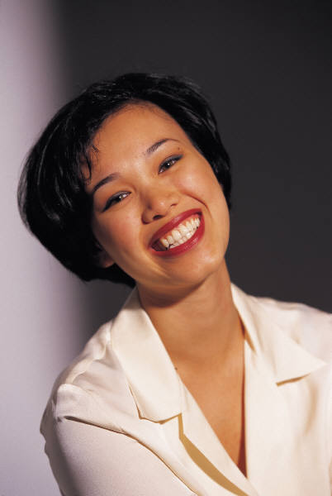
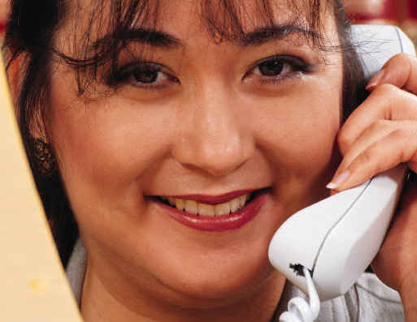

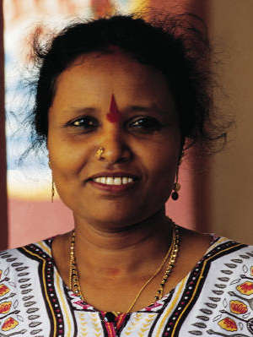

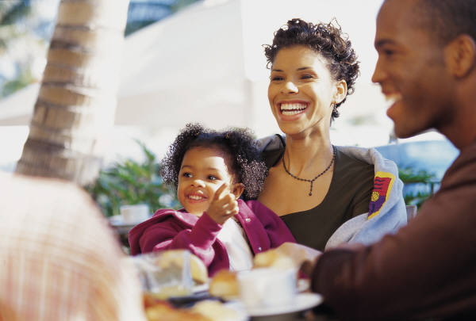
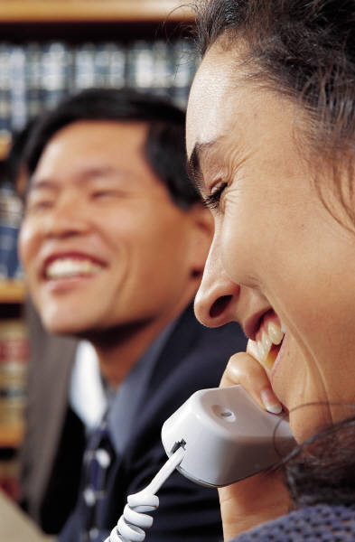

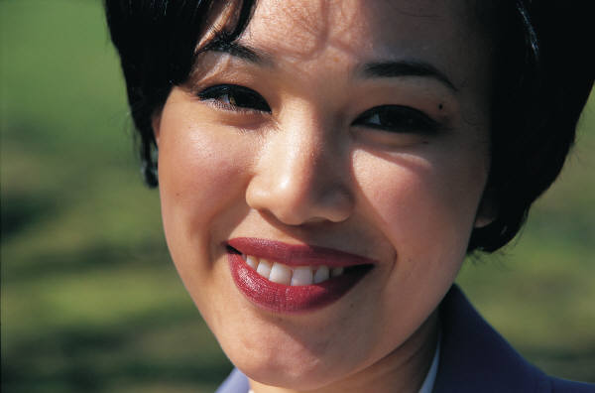

What do most people think it takes to be happy?
ખુશ થવામાટે શું શું જોઇએ એ વિશે મોટા ભાગના લોકો શું વિચારે છે ?
FRIENDS
MONEY
CLOTHES
FREEDOM
HOUSE
LOOKS
CAR
HEALTH
FAMILY
TRAVEL
Notes:
Get feedback from everyone and add up to these 10 issues.

Slide 7
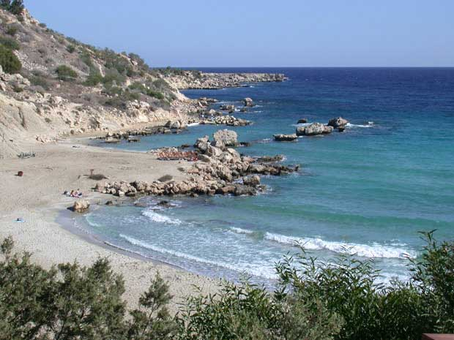
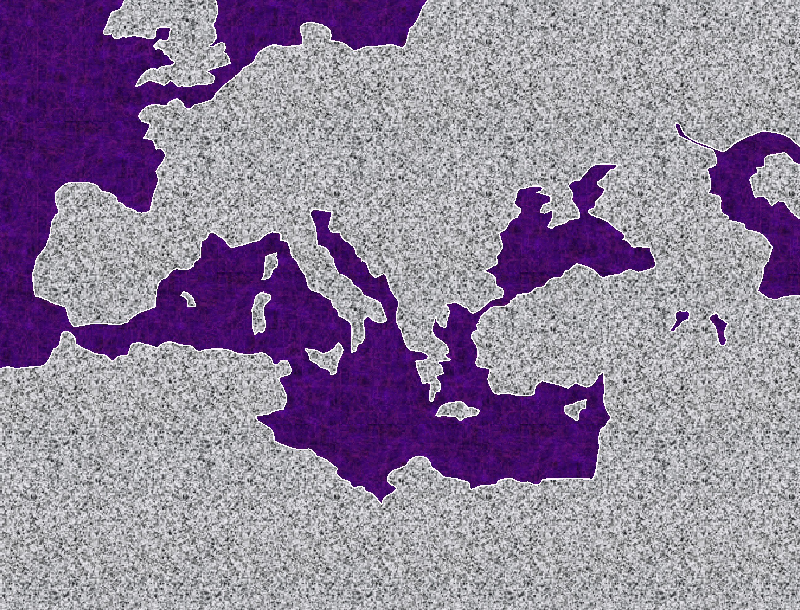

1.“The Hook: A Laboratory”
STUDY HELP
PAUL'S JOURNEYS …AT A GLANCE
ATLANTIC OCEAN
A.D. 46-48
EUROPE
A BEACH ON CYPRUS
ASIA
ROME•
Macedonia
•
•Pisidian Antioch
AFRICA
Athens
•Ephesus
Acts 13-14
•Syrian Antioch
MEDITERRANEAN SEA
•Jerusalem
Significance: Worshipped as gods; did miracles; Paul stoned; difficult work; churches planted; return by same route.
ARABIA
Notes:
With these ideas in mind…and with Study Help #24…let's go with Paul on his JOURNEYS AT A GLANCE. First…the main locations of the dramatic action facing Paul and his little party…
//// Here is Jerusalem…
//// SYRIAN Antioch…
//// PISIDIAN Antioch…(there were many ancient Antiochs!)…
//// Ephesus…
//// Macedonia…(Remember Alexander's birthplace?)…
//// Athens…
//// and the capital city of the world of his day…ROME, at the center of Empire.
//// So…Trip #1: Call it the HOOK…or A LABORATORY on Study Help #24…
//// Recounted in some detail in Acts 13 and 14.
//// Here's a Cyprian beach typical of those Paul and his party would have moved across.
//// On your map trace out his route similar to A HOOK SHAPE that moves from SYRIAN ANTIOCH through the island of Cyprus and on into central Turkey.
//// Significance of this trip: IT WAS A LEARNING LABORATORY! No one had done this before. Along the way they were worshipped as GODS…because the people had never seen anything like this…these strangers were going about working miracles. But in spite of those good works, Paul was STONED and almost died. The party must have quickly recognized that mission would become a very difficult work indeed. But along the way many new churches were planted. What kept them going? Faith in all they had seen and experienced in the development of their own Christian spirit and intellect. Their travel route began at Syrian Antioch – follow your hook – into today's central Turkey…
//// …then they turned around and returned to Syrian Antioch by the same route, there to report the results of their journey to the church.
//// LENGTH OF THIS TRIP: PROBABLY ABOUT TWO YEARS
IN THE LAST HALF OF THE A.D. 40s.

Slide 8
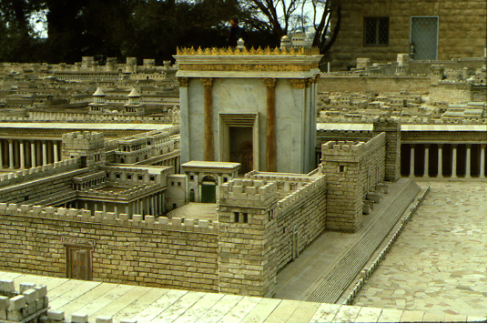
1(--)2“The Jerusalem Council”
A.D.49
Acts 15:1: Must a Gentile become a Jew, and accept his laws and ceremonies, before he can become a Christian?
ATLANTIC OCEAN
EUROPE
GRACE ONLY!
ASIA
ROME•
•Macedonia
•Pisidian Antioch
Athens
•Ephesus
AFRICA
Acts 15
•Syrian Antioch
MEDITERRANEAN SEA
1(--)2“The Jerusalem Council”
•Jerusalem
The issue was permanently settled: GRACE, not LAW!
ARABIA
© 2006 TBBMI
Notes:
Paul apparently had little time to rest up.
//// In about A.D. 49 he made that special SHORT trip between the BIG TRIPS #1 and #2…for the famous JERUSALEM COUNCIL.
This was a 500-mile journey from Syrian Antioch, south to the city of the mother church…to Jerusalem.
//// The issue here –– told to us in Acts 15 –– was the simple question:
“Must a Gentile become a Jew, and accept his laws and ceremonies, before he can become a Christian?” It must have been a heated argument!
//// Finally the issue was permanently settled: one becomes a Christian through GRACE…not LAW. However, if following the law makes one comfortable, fine. Accepting Christ as Lord and Savior is a matter of belief and relinquishment –– that is the only requirement! GRACE AND GRACE ONLY!
//// Then Paul and his party returned north to Syrian Antioch. Our BASIC BELIEFS of today date firmly from that Jerusalem meeting of Acts 15. Later reformers of the church also anchored their Christian tenets right there – dating from the Jerusalem Council.

Slide 9
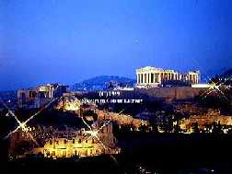
2. “The European Trip”
ATLANTIC OCEAN
A.D. 49-52
EUROPE
ANCIENT ATHENS
ASIA
ROME•
•Macedonia
•Pisidian Antioch
•
•Ephesus
AFRICA
Athens
Acts 15-18
•Syrian Antioch
MEDITERRANEAN SEA
2.“The European Trip”
•Jerusalem
Significance: many church plants; call to Macedonia,on to Athens, the unknown god;”Mars Hill; lengthy Corinthian stay.
ARABIA
© 2006 TBBMI
Notes:
Paul then began to prepare for extended missionary trips.
//// Trip #2…THE EUROPEAN THRUST…is recalled in detail in Acts 15 through 18.
//// This second journey began overland from Syrian Antioch…all the way into Greece…then returning by sea to make his report to the church in Jerusalem…then back home to Syrian Antioch.
//// There were church plants along the way… They met in synagogues every Sabbath…speaking either Greek –– thanks to Alexander the Great –– or Hebrew or Latin. Paul spoke all those languages. This is the time of that famous call to “come over to MACEDONIA and help us.” And then he took up a lengthy residence in the wild, seaside town of CORINTH, only a short journey from Athens.
//// On this trip he debated with the Athenian philosophers on Mars Hill, recognizing their statue to “the unknown God.” He built a sermon around that!
//// LENGTH OF THIS TRIP: ESTIMATED AT ABOUT TWO AND A HALF YEARS BETWEEN A.D. 49 AND 52.

Slide 10
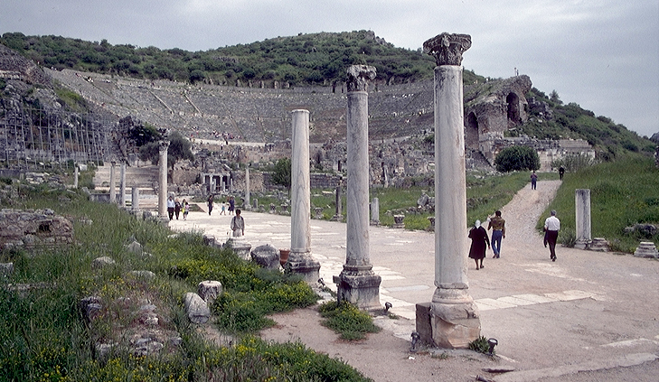
3.“The Asian Trip”
A.D. 53-57
ATLANTIC OCEAN
EUROPE
ANCIENT EPHESUS
ROME•
•Macedonia
ASIA
•Pisidian Antioch
•
•Ephesus
AFRICA
Athens
Acts 18-21
•Syrian Antioch
MEDITERRANEAN SEA
3.The Asian Trip”
•Jerusalem
Significance: extended time at the church in Ephesus; young man raised from the dead; important letters written; riot with Ephesian artisans at amphitheatre.
ARABIA
9.65.08.
Notes:
Then came Paul's ASIAN THRUST…recorded in Acts 18-21.
//// Again, this trip began overland from Syrian Antioch…revisited many of the earlier churches…made a horseshoe-shaped route around the Aegean, back down into Greece, retraced that route back around the horseshoe, remaining at Troas, then returning by sea to Syrian Antioch.
//// Paul spent a very long time living and ministering to the church the EPHESUS. Luke reports that Paul raised a young man from the dead in Ephesus. Many important letters –– our Epistles –– were written from Ephesus.
//// One of the most dramatic events recorded for us took place at the Ephesian AMPHITHEATRE where he confronted the souvenir makers of the city…those who manufactured small idols of the Goddess Diana, whose temple in Ephesus was one of the seven wonders of the ancient world.
//// LENGTH OF THIS TRIP: ALMOST FIVE YEARS BETWEEN A.D. 53 AND 57.

Slide 11
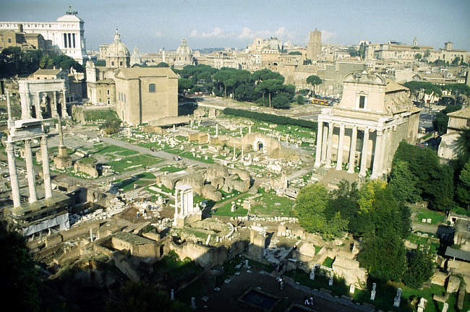
4. “To Rome and GAIN!”
A.D. 59-62
ATLANTIC OCEAN
EUROPE
ASIA
ROME•
ROME'S ANCIENT FORUM
•Macedonia
•Pisidian Antioch
•
•Ephesus
AFRICA
Athens
Acts 21-28
•Syrian Antioch
MEDITERRANEAN SEA
•Jerusalem
4.“To Rome and GAIN!”
ARABIA
Significance: As a prisoner, sent to Rome; Christian influence in prison and the house of Caesar; important later letters;“fought the good fight, kept the faith!”
© 2006 TBBMI
9.65.08.
Notes:
Finally…Trip Number 4…Acts 21-28…“To Rome and Gain”…. describes Paul's final journey: Remember that Paul once wrote that for him to live was Christ…and to die would be his eternally great gain!
//// On this journey, he left an Roman prison in Caesarea –– on the Israeli coast –– boarding a Roman grain ship, then by sea to Italy with frequent stops along the way, landing at a small town near today's Naples, finally traveling on foot with friends to his imprisonment in Rome.
//// As a prisoner of ROME he was sent there for trial. But even in Rome, while in rented quarters (Acts 20:28-29), his passionate missionary spirit brought the Gospel into that house and from there into the very household of CAESAR. In prison he wrote four important letters. Some scholars believe he made an additional trip to Spain, but that is not certain. Six years later from Rome during his second imprisonment he gave the anthem for the well-lived life: “I have fought the good fight, I have kept the faith!”
//// LENGTH OF THE TRIP AND STAY IN ROME UNTIL HIS DEATH…ABOUT FOUR YEARS…A.D. 59-62.
//// Study Help 36 gives a finished view of all of Paul's travels along with their approximate dates according to good scholarship.

Slide 12
STUDY HELPS
#1 THE HOOK: A LABORATORY
AT A GLANCE: PAUL'S MISSIONARY JOURNEYS
ATLANTIC OCEAN
EUROPE
(21 Books)‏
INTERIM: JERUSALEM COUNCIL
CHURCH
ISSUES
ASIA
#2: THE EUROPEAN TRIP
AFRICA
The Epistles
#3: THE ASIAN TRIP
ARABIA
#4: TO ROME AND GAIN
9.65.08.
47
7
Notes:
Okay…to sum up this remarkable record of missions ministry…PAUL'S MISSIONARY JOURNEYS AT A GLANCE…
//// First Journey…The Hook…the Laboratory…learning what mission was all about…
//// Then, in the interim, the famed Jerusalem Council…a matter of Grace…at the core of Christian theology…we no longer live under Law…
//// The Second Journey…the European Thrust…with a long period of residence in Corinth, near Athens…
//// The Third Journey…the Asian Thrust…this time, headquartered for a long while at Ephesus, in today's Turkey…
//// and finally…The Fourth and Last Journey…to Rome and gain…with a long imprisonment…producing some of his more memorable letters.
//// Now…with the geographic stage set…for a young church spreading throughout the Mediterranean Basin…time now to delve into the Epistles or Letters themselves.
= = = = = = = = = = = = = = = = =
Now we come to the New Testament's vast treasury of spiritual insight and instruction known as…
//// …THE EPISTLES…or letters of direction to the early Church. These unique writings have given to the world incomparable lessons on the deepest meanings of the Christian faith and the infinite variables of living a life in the Spirit.

Slide 13

Place & Date
4 Prisons
Paul wrote this Philippians at the end of his first imprisonment in Rome, AD 62. Before this he wrote three other “prison epistles”: Ephesians, Colossians, and Philemon.
Philippi
Rome
Caesarea
Jerusalem

Slide 14
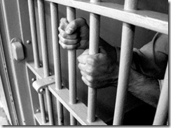
What if a joyful prisoner could give us some advice
જો જેલનો એક આનંદી કેદી આપણને સલાહ આપે તો ?

Slide 15

What can we learn from Philippians about JOY?
આનંદ વિષે ફિલિપ્પીઓના પત્રમાંથી આપણે શું શીખી શકીએ ?
P
Philippians

Slide 16
What do most people think it takes to be happy?
ખુશ થવામાટે શું શું જોઇએ એ વિશે મોટા ભાગના લોકો શું વિચારે છે ?
FRIENDS
MONEY
CLOTHES
FREEDOM
HOUSE
LOOKS
CAR
HEALTH
FAMILY
TRAVEL

Slide 17
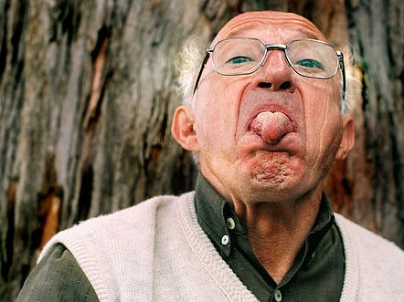
"Rejoice in the Lord always!"
(Phil. 4:4)
“પ્રભુમાં સદા આનંદ કરો “
But how?
કેવી રીતે ?

Slide 18
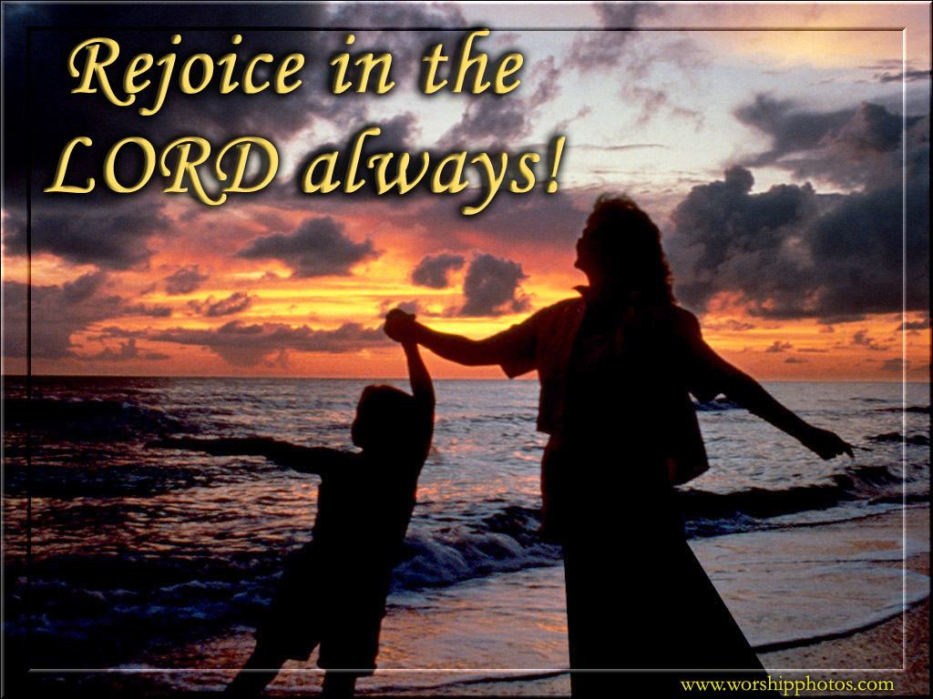
Need joy?

Slide 19
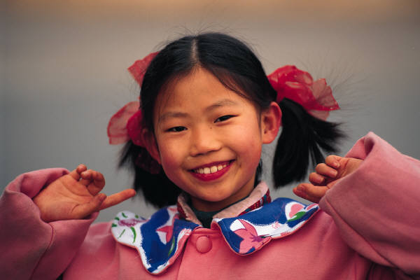
Happiness verses Joy
Happiness
Joy
Joy
External બાહ્ય
Internal આંતરિક
Dependent on circumstances
Independent of circumstances
Emotional response
Act of the will
Having what
you want
Wanting what
you have
Euphoria લાગણી
Contentment સંતોષ
Effect અસર
Cause કારણ
Result પરિણામ
Foundation પાયો
Inconsistent અસ્થિર
Consistent સ્થિર
Temporary હંગામી
Eternal કાયમી

Slide 20

How can we live with JOY?
આપણે આનંદ સાથે કેવી રીતે જીવી શકીએ?
How can we live with JOY?
Notes:
૨ બાબતો તરફ આપણે આજે જોવા માંગીએ છીએ.

Slide 21
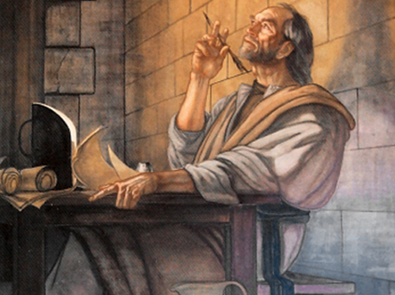
I. Paul modeled joy in his prison ministry by having the attitude of Christ (1:12-30).
૧. પાઊલે ખ્રિસ્તનું વલણ અપનાવીને જેલમાં આનંદ દર્શાવ્યો.

Slide 22
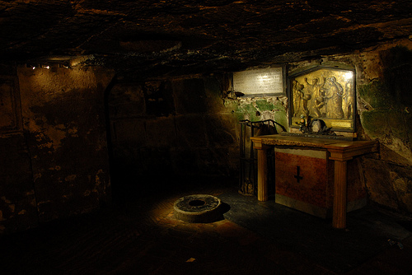
Paul rejoiced that the gospel had reached the Roman guard and others even through some preached from impure motives (1:12-18a).
પાઉલને આનંદ થયો કે પ્રભુની સુવાર્તા રોમન સેનિકોને અને બીજાઓને તેમના ઇરાદાઓથી તેમને જ પહોંચી.

Slide 23
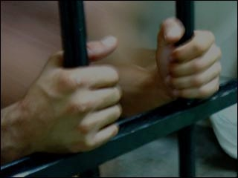
¹²And I want you to know, my dear brothers and sisters, that everything that has happened to me here has helped to spread the Good News
૧૨ ભાઈઓ, મને જે જે દુઃખો પડ્યાં, તે સુવાર્તાને [ વિધ્નરૂપ થવાને બદલે તેનો ] પ્રસાર થવામાં સહાયભૂત થયાં, એ તમે જાણો એવું હું ઇચ્છું છું; .

Slide 24

¹³For everyone here, including the whole palace guard, knows that I am in chains because of Christ. ¹⁴And because of my imprisonment, most of the believers here have gained confidence and boldly speak God's message without fear (1:13-14)
૧૩ કેમકે ખ્રિસ્તને લીધે જે મારાં બંધનો છે તે આખા રાજ્યદરબારમાં તથા બીજે બધે ઠેકાણે પ્રસિધ્ધ થયાં; ૧૪ અને પ્રભુમાંના ઘણાખરા ભાઇઓએ મારાં બંધનોથી વિશ્વાસ રાખીને નિર્ભયપણે પ્રભુની સુવાર્તા [વિષે] બોલવાની વિશેષ હિંમત રાખી.

Slide 25
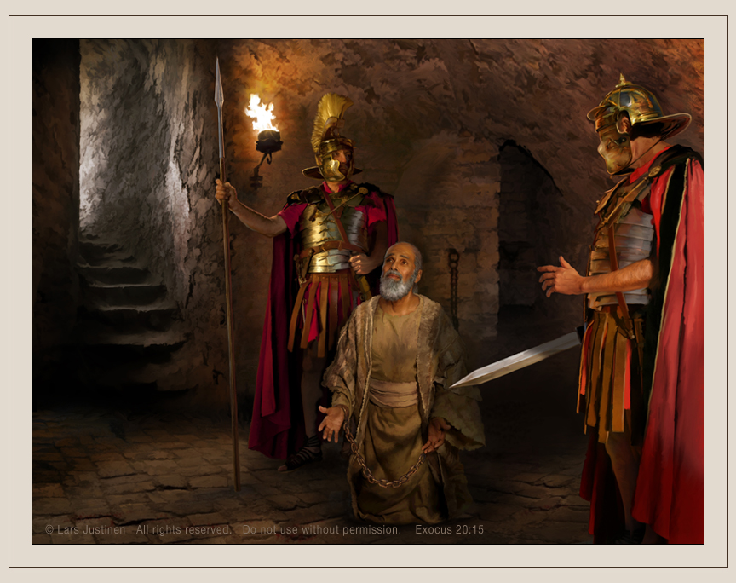
Who was really chained?
ખરેખર કોણ બંધનમાં હતું ?

Slide 26
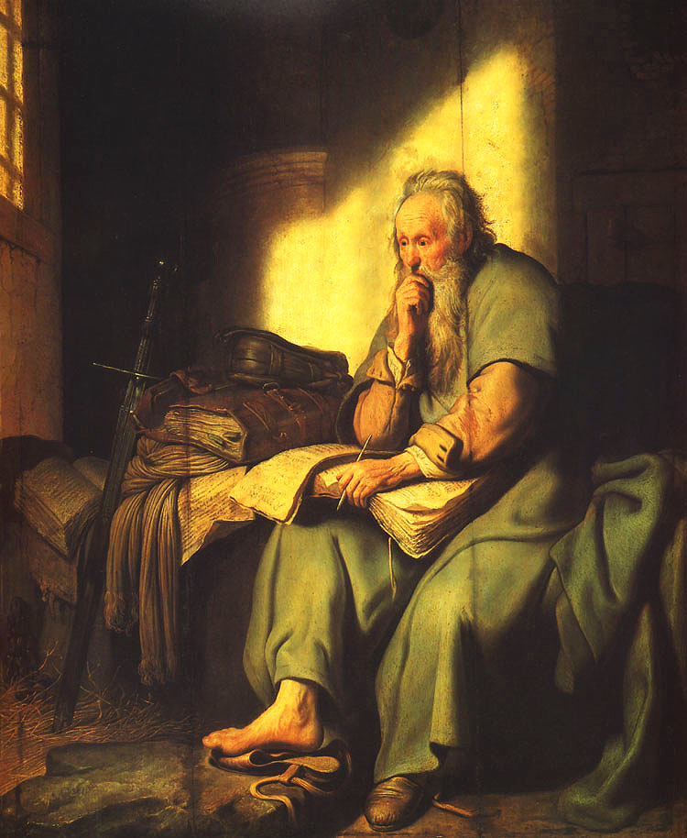
¹⁵It's true that some are preaching out of jealousy and rivalry. But others preach about Christ with pure motives. ¹⁶They preach because they love me, for they know I have been appointed to defend the Good News (1:15-16)
૧૫ કેટલાએક તો અદેખાઇ તથા વિરોધથી, અને કેટલાએક સદ્દભાવથી ખ્રિસ્ત[ની સુવાર્તા] પ્રગટ કરે છેઃ ૧૬ પહેલા તો મારાં બંધનમાં મારા પર વિશેષ સંકટ લાવવાના ઇરાદાથી, શુધ્ધ મનથી નહિ, પણ પક્ષાપક્ષીથી ખ્રિસ્તની વાત પ્રગટ કરે છે;

Slide 27
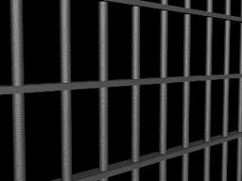
¹⁷Those others do not have pure motives as they preach about Christ. They preach with selfish ambition, not sincerely, intending to make my chains more painful to me. ¹⁸But that doesn't matter. Whether their motives are false or genuine, the message about Christ is being preached either way, so I rejoice (1:17-18a) ૧૭ પણ બીજા, સુવાર્તા વિષે પ્રત્યુત્તર આપવા સારુ હું નિર્મિત થયો છું, એવું જાણીને પ્રેમથી કરે છે. ૧૮ તો એથી શું? હરેક રીતે, ગમે તો ઢોંગથી કે સત્યથી, ખ્રિસ્ત [ની વાત] પ્રગટ કરવામાં આવે છે; એથી હું આનંદ પામું છું,

Slide 28
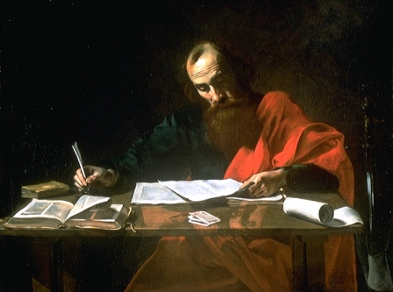
Paul rejoiced that whether he was executed or released from prison didn't matter since both had their advantages (1:18b-26)! મરણની કે કેદમાંથી છુટવાની પરવા વગર પાઊલ આનંદમાં રહ્યો.

Slide 29
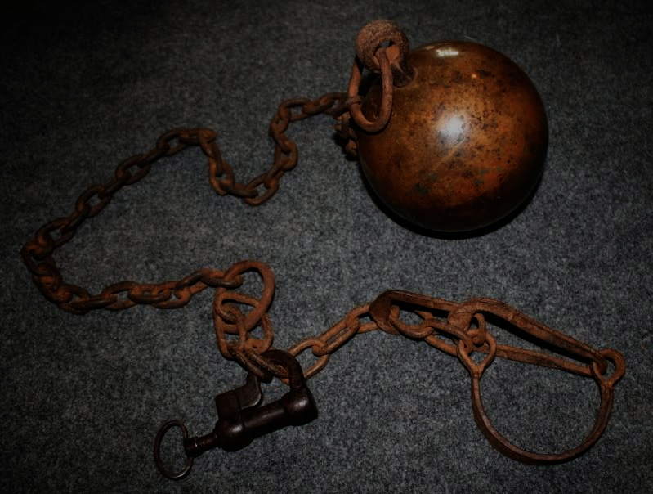
An Imaginary Dialogue…
Persecutors | Paul
“Aha! You like to share about Jesus? I'll imprison you!” | “Good! This will give me more time to pray, write letters to the churches, and share Christ with every soldier guarding me.”
“Well, then, I'll torture you!” | “Thank you, for in this way I can share in the sufferings of my Master, Jesus.”
“Oh yeah? Then I'll kill you!” | “This is the best option yet, for then you will usher me into his presence!”

Slide 30

To Live is Christ
કેમકે મને જીવવું તે ખ્રિસ્ત, અને મરવું તે લાભ છે.

Slide 31

ફિલિપ્પીઓ ને પત્ર ૧: ૨૭-૩૦

Slide 32
Fight Together!
²⁷ Above all, you must live as citizens of heaven, conducting yourselves in a manner worthy of the Good News about Christ. Then, whether I come and see you again or only hear about you, I will know that you are standing together with one spirit and one purpose, fighting together for the faith, which is the Good News (1:27).
૨૭ માત્ર ખ્રિસ્તની સુવાર્તાને યોગ્ય આચરણ કરો; જેથી ગમે તો હું આવીને તમને જોઉં અથવા દૂર હોઉં તોપણ તમારા વિષે સાભળું કે તમે સર્વ એક આત્મામાં સ્થિર રહીને એક જીવથી સુવાર્તાના વિશ્વાસને સારુ પ્રયત્ન કરો છો;

Slide 33
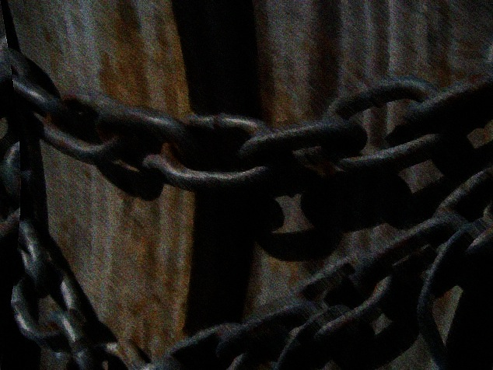
Suffer Together!
²⁸Don't be intimidated in any way by your enemies. This will be a sign to them that they are going to be destroyed, but that you are going to be saved, even by God himself. ²⁹For you have been given not only the privilege of trusting in Christ but also the privilege of suffering for him (1:28-29).
૨૮ અને વિરોધીઓથી જરા પણ બીતા નથીઃ એ તેઓને વિનાશની પ્રત્યક્ષ નિશાની છે, પણ તમને તો તારણની નિશાની છે, અને તે વળી દેવથી છે;
૨૯ કેમ કે ખ્રિસ્ત પર વિશ્વાસ કરવો માત્ર એટલું જ નહિ, પણ તેની ખાતર દુઃખ પણ સહેવું, એ માટે ખ્રિસ્તને વાસ્તે આ કૃપાદાન તમને આપવામાં આવ્યું છે;

Slide 34
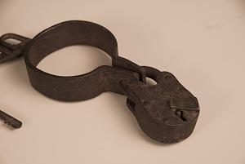
Struggle Together!
³⁰Since you are going through the same struggle you saw I had, and now hear that I still have (1:30 ).
૩૦ જેવું યુધ્ધ તમે મારામાં જોયું છે, અને હાલ મારામાં થાય છે એ હમણાં સાંભળો છો, તેવું જ તમારામાં પણ છે.

Slide 35
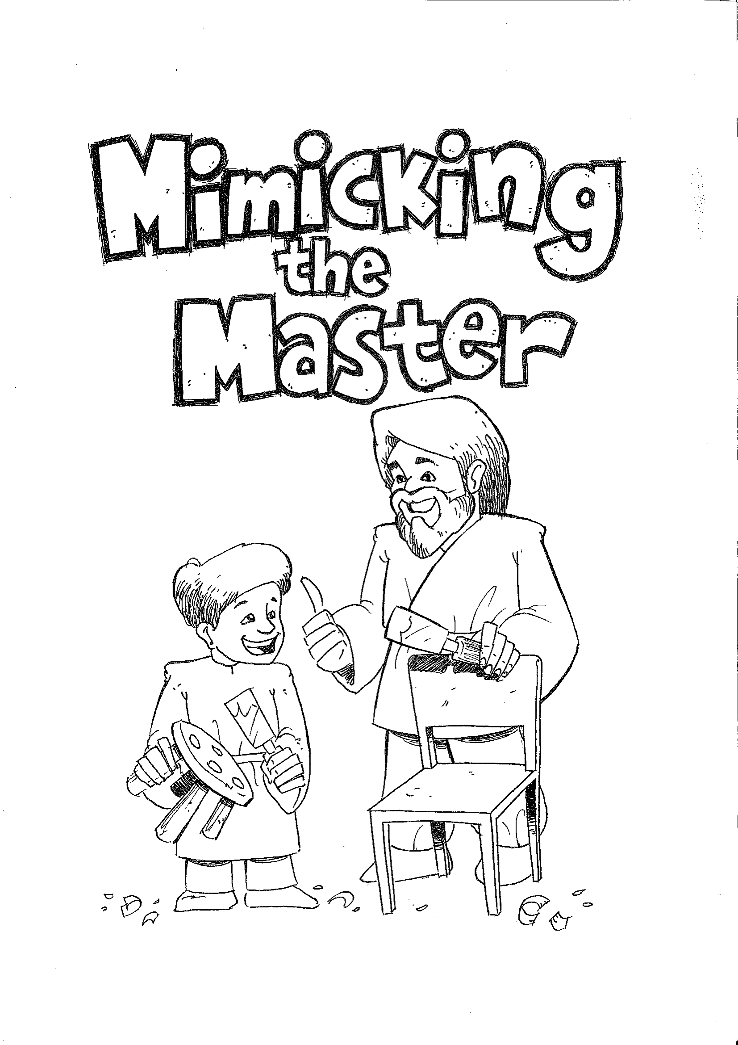
Mimicking the Master
II. Mimicking the Master enables you to live with joy!
માસ્ટરનું અનુસરણ આપણને આનંદ સહીત જીવવા માટે સક્ષમ કરે છે.
Notes:
૧લી બાબત હતી કે પાઊલે ખ્રિસ્તનું વલણ અપનાવીને જેલમાં આનંદ દર્શ્યાવ્યો. માસ્ટરનું અનુસરણ આપણને આનંદ સહીત જીવવા માટે સક્ષમ કરે છે.

Slide 36
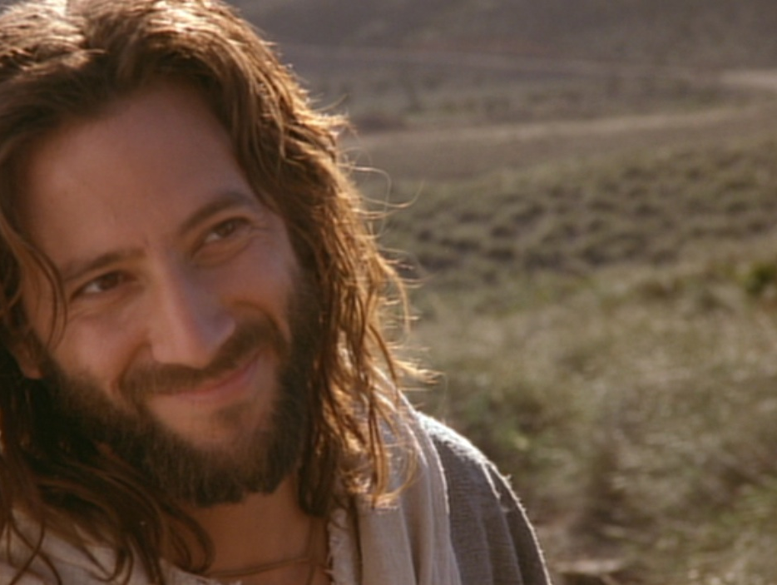
Jesus lived in a spirit of joy!

Slide 37
Jesus lived in a spirit of joy!
…Jesus, full of joy through the Holy Spirit, said, “I praise you, Father, Lord of heaven and earth, because you have hidden these things from the wise and learned, and revealed them to little children...”
“તે જ વેળાએ પવિત્ર આત્માથી હરખાઇને તે બોલ્યો કે, ઓ બાપ, આકાશ તથા પૃથ્વીના ધણી, હું તારી સ્તુતિ કરું છું કે, જ્ઞાનીઓથી તથા બુધ્ધિમાનોથી તેં એ વાત ગુપ્ત રાખીને બાળકોને પ્રગટ કરી છે.”
Luke 10:21

Slide 38
Jesus lived in a spirit of joy!
I have told you this so that my joy may be in you and that your joy may be complete.”
“તમારામાં મારો આનંદ રહે, અને તમારો આનંદ સંપૂર્ણ થાય, એ માટે મેં તમને એ વચનો કહ્યાં છે.”
John 15:11

Slide 39
Jesus lived in a spirit of joy!
I am coming to you now, but I say these things while I am still in the world, so that they may have the full measure of my joy within them.
“પણ હવે હું તારી પાસે આવું છું; અને મારો આનંદ તેઓમાં સંપૂર્ણ થાય, માટે હું જગતમાં એ વાતો કહું છું”
John 17:13

Slide 40
Jesus lived in a spirit of joy!
so that through my being with you again your joy in Christ Jesus will overflow on account of me
જેથી તમારી પાસે મારા ફરીથી આવવાથી મારા વિષેનો તમારો આનંદ ખ્રિસ્ત ઈસુ માં ઘણો વધી જાય.
Phil. 1:26

Slide 41
Jesus lived in a spirit of joy!
[The Father says to Jesus], “You have loved righteousness and hated wickedness; therefore God, your God, has set you above your companions by anointing you with the oil of joy.”
તેં ન્યાયીપણા પર પ્રીતિ રાખી છે, અને અન્યાય પર દ્વેષ કર્યો છે; એ માટે દેવે, એટલે તારા દેવે , તને તારા સાથીઓ કરતાં અધિક [ગણીને] આનંદરૂપી તેલથી અભિષિક્ત કર્યો છે.
Heb. 1:9

Slide 42
Jesus lived in a spirit of joy!
Let us fix our eyes on Jesus, the author and perfecter of our faith, who for the joy set before him endured the cross, scorning its shame, and sat down at the right hand of the throne of God.
આપણે આપણા વિશ્વાસના અગ્રેસર તથા તેને સંપૂર્ણ કરનાર ઈસુની તરફ લક્ષ રાખીએ કે, જેણે પોતાની આગળ મૂકેલા આનંદને લીધે શરમને તુચ્છ ગણીને મરણસ્તંભનું [દુઃખ] સહન કર્યુ, અને જે દેવના રાજ્યાસનની જમણી તરફ બેઠેલો છે.
Heb. 12:2

Slide 43

We need to imitate Christ's attitude to experience genuine joy.
નિખાલસ
આનંદનો
અનુભવ મેળવવા માટે
આપણે ખ્રિસ્તના વલણનું
અનુસરણ કરવુ જોઇએ.

Slide 44

How to imitate Christ's JOY
1. Get to know Him
2. Ask two questions:
• WWJD
(What Would Jesus Do)
• WWJT
(What Would Jesus Think)
3. Respond like Jesus would
Notes:
WWJD: What Would Jesus Do
WWJT: What Would Jesus Think
WDJD: What Did Jesus Do

Slide 45
Mimicking the Master
Mimicking the Master enables you to live with joy!
માસ્ટરનું અનુસરણ તમને આનંદ સહીત જીવવા માટે સક્ષમ કરે છે.
Notes:
૧લી બાબત હતી કે પાઊલે ખ્રિસ્તનું વલણ અપનાવીને જેલમાં આનંદ દર્શ્યાવ્યો. ૨જી બાબત એ માસ્ટરનું અનુસરણ - આપણા માસ્ટર એ પ્રભુ ઈશુનું અનુસરણ આપણને આનંદ સહીત જીવવા માટે સક્ષમ કરે છે.

Slide 46
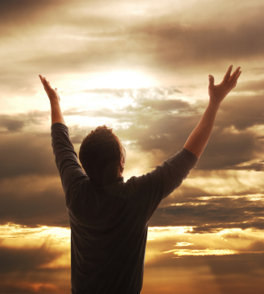
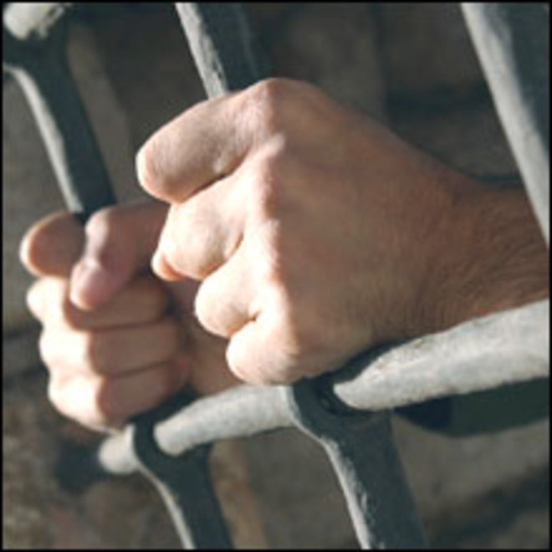
The Formula
+
=

Slide 47
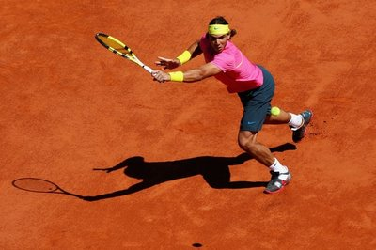
Happiness versus Joy

Slide 48
In what way do you need to mimic the Master so you can experience joy in your difficulties today?
તમારી હાલની મુશ્કેલીઓમાં - પરિસ્થિતિમાં –
તમે કેવી રીતે ઈસુનું અનુસરણ કરવા માંગો છો કે જેથી તમે આનંદનો અનુભવ કરી શકો ?

Slide 49


NT Sermons link at BibleStudyDownloads.org
Get this presentation and script for free!
Notes:
NT Sermons (ns)

Slide 50
Black

